Slide 1
RÉPUBLIQUE DU SÉNÉGAL
Un Peuple – Un But – Une Foi
Kick-off meeting du 9e Forum Mondial de l’eau, dakar 2021
L’EAU CATALYSEUR DU DÉVELOPPEMENT ÉCONOMIQUE RURAL
-------------------------------
WATER AS CATALYST FOR RURAL ECONOMIC DEVELOPMENT
Guy Fradin
DAKAR, le 20 juin 2019

Slide 2
Des PROBLÈMES engendrés par:
Le niveau de la ressource
L’usage inconsidéré de l’eau et une gestion déficiente
Le réchauffement climatique
Des RÉPONSES grâce à:
Une gestion intégrée de l’eau
La reconquête des écosystèmes
PROBLEMS caused by:
The availability of the resource
The reckless use of water and poor management
Global warming
ANSWERS thanks to:
Integrated water management
Ecosystems recovery
Kick-off meeting du 9e Forum Mondial de l’Eau, Dakar les 20 et 21 juin 2019

Slide 3
DES PROBLÈMES / SEVERAL PROBLEMS:
De développement économique
Environnementaux
Sociaux
Of economic development
Environmental
Social
Kick-off meeting du 9e Forum Mondial de l’Eau, Dakar les 20 et 21 juin 2019

Slide 4
Kick-off meeting du 9e Forum Mondial de l’Eau, Dakar les 20 et 21 juin 2019

Slide 5
Kick-off meeting du 9e Forum Mondial de l’Eau, Dakar les 20 et 21 juin 2019

Slide 6
Kick-off meeting du 9e Forum Mondial de l’Eau, Dakar les 20 et 21 juin 2019

Slide 7
Kick-off meeting du 9e Forum Mondial de l’Eau, Dakar les 20 et 21 juin 2019

Slide 8
Kick-off meeting du 9e Forum Mondial de l’Eau, Dakar les 20 et 21 juin 2019

Slide 9
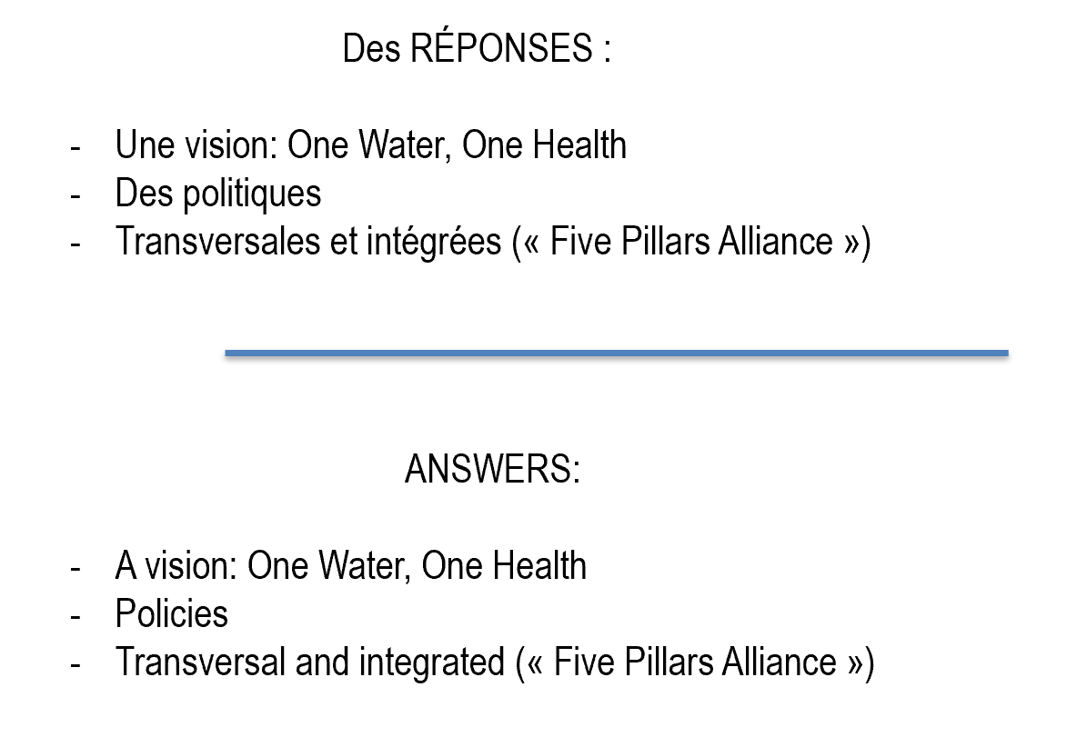
Kick-off meeting du 9e Forum Mondial de l’Eau, Dakar les 20 et 21 juin 2019

Slide 10
RÉPUBLIQUE DU SÉNÉGAL
Un Peuple – Un But – Une Foi
Je vous remercie

